Slide 1
Государственное бюджетное учреждение здравоохранения
«Центр контроля качества и сертификации
лекарственных средств»
ГОТОВНОСТЬ МЕДИЦИНСКИХ ОРГАНИЗАЦИЙ К РАБОТЕ В ИНФОРМАЦИОННОЙ СИСТЕМЕ МОНИТОРИНГА ДВИЖЕНИЯ ЛЕКАРСТВЕННЫХ ПРЕПАРАТОВ
Кришталь Наталья Дмитриевна,
и. о. директора ГБУЗ ЦККСЛС
июнь 2020

Slide 2
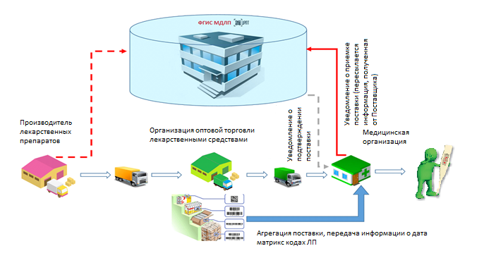
СХЕМА ДВИЖЕНИЯ ЛП В ФГИС МДЛП
Любые физические действия, осуществляемые с лекарственными препаратами субъектами обращения лекарственных средств на всех этапах товаропроводящей цепи, должны быть отражены в федеральной государственной информационной системе мониторинга движения лекарственных препаратов (ФГИС МДЛП).

Slide 3
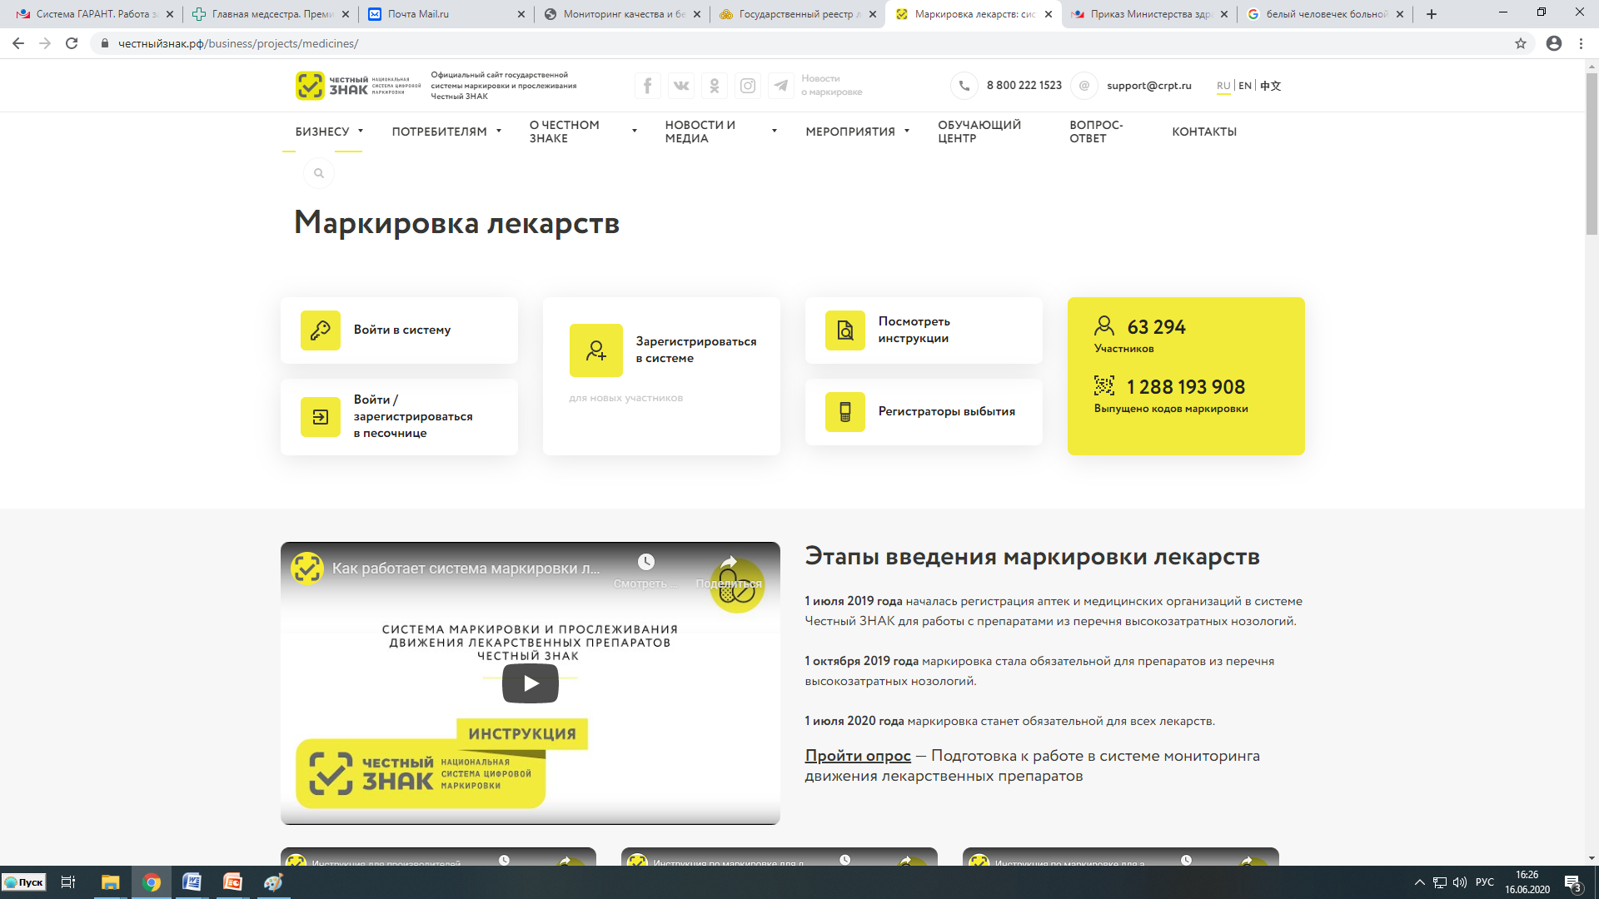
РЕГИСТРАЦИЯ НА ПОРТАЛЕ НАЦИОНАЛЬНОЙ СИСТЕМЫ ЦИФРОВОЙ МАРКИРОВКИ:
http://честный знак.рф
1
2
3
Примечание:
Заполнить заявление на анкету, анкету и договор на РВ можно только на «боевом» стенде.
Форма договора типовая, утверждена приказом Минпромторга РФ от 13.08.2019 г. № 2973 «Об утверждении типовой формы договора по предоставлению регистратора выбытия лекарственных препаратов субъектами обращения лекарственных средств на безвозмездной основе».

Slide 4
ОБУЧАЮЩИЙ ЦЕНТР НА ПОРТАЛЕ «ЧЕСТНЫЙ ЗНАК»

Slide 5
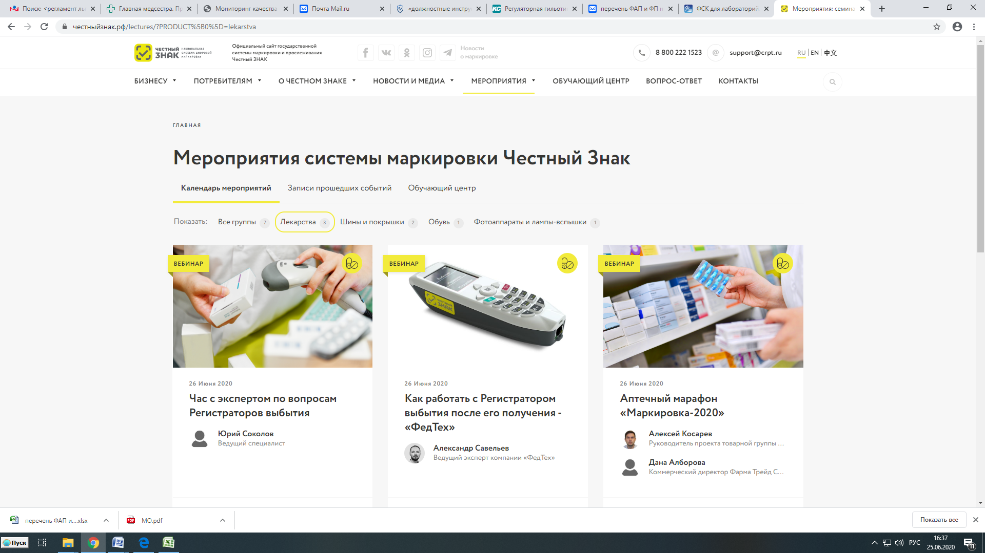
МЕРОПРИЯТИЯ НА ПОРТАЛЕ «ЧЕСТНЫЙ ЗНАК»

Slide 6
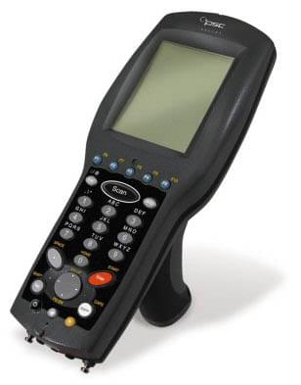
Оснащение рабочего места
в медицинской организации
Интернет
+
Приход
Расход
Протестированный сканер
2D штрих-кодов
Регистратор выбытия
Windows 7 и выше/
Mac OS X 10.8 и выше
+
Протестированное
программное обеспечение

Slide 7
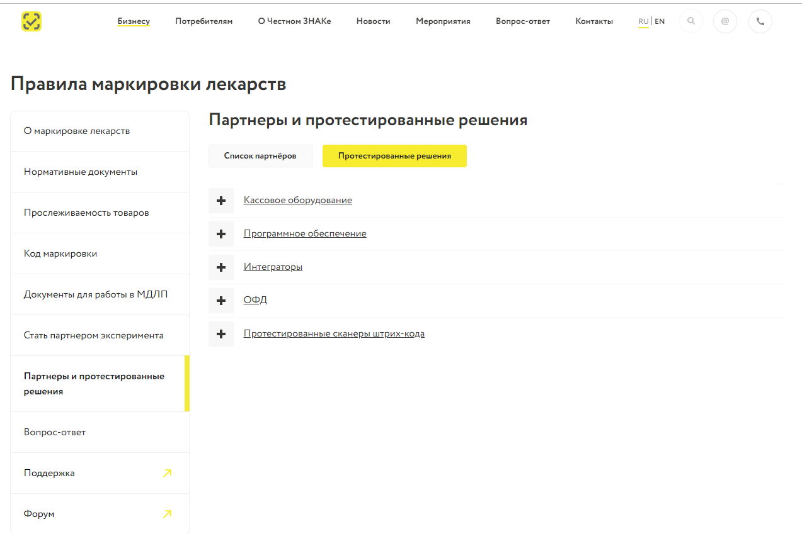
ПРОТЕСТИРОВАННЫЕ РЕШЕНИЯ
НА ПОРТАЛЕ «честный знак»

Slide 8
Сканер 2D штрих-кода
Оборудование для сканирования: сканер 2D штрих-кода

Slide 9
Возможные варианты маркировки лекарственных препаратов

Slide 10
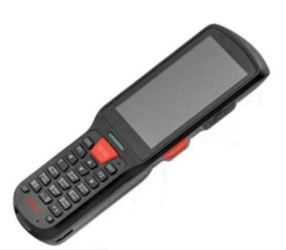
Регистратор выбытия
РВ–специальный прибор, предназначенный только для отправки в ИС МДЛП информации о выводе ЛП из оборота при выдаче в медицинские подразделения для медицинского применения.
Встроенный сканер,
Экран,
Клавиатура Т9,
Wi-Fi,
Возможность подключения GSM-модема,
Модуль безопасности (СКЗИ),
Аккумулятор.
Разъемы РВ позволяют:
Подключить РВ к персональному компьютеру,
Подключить РВ к локальной вычислительной сети организации и сети интернет.
«АВТОНОМНЫЙ» режим работы
Режим работы «ТЕРМИНАЛ СБОРА ДАННЫХ»
«ПАССИВНЫЙ» режим работы

Slide 11
Особенности работы регистратора выбытия
в медицинских организациях
Работает только в одностороннем режиме, то есть не показывает результат.
Регистрирует вывод из оборота ЛП только для оказания медицинской помощи.
Требует документ-основание операции вывода из оборота.
Требует ежедневной синхронизации с ГЛОНАСС.
Может осуществлять проверку по информации ИС МДЛП об упаковках.

Slide 12
ОТПУСК ЛЕКАРСТВЕННЫХ ПРЕПАРАТОВ
Способ отпуска маркированных ЛП выбирает руководитель МО.
Возможно 3 варианта:
с аптеки или материальной комнаты;
с материальной комнаты старшей медицинской сестры;
с поста отделения.

Slide 13
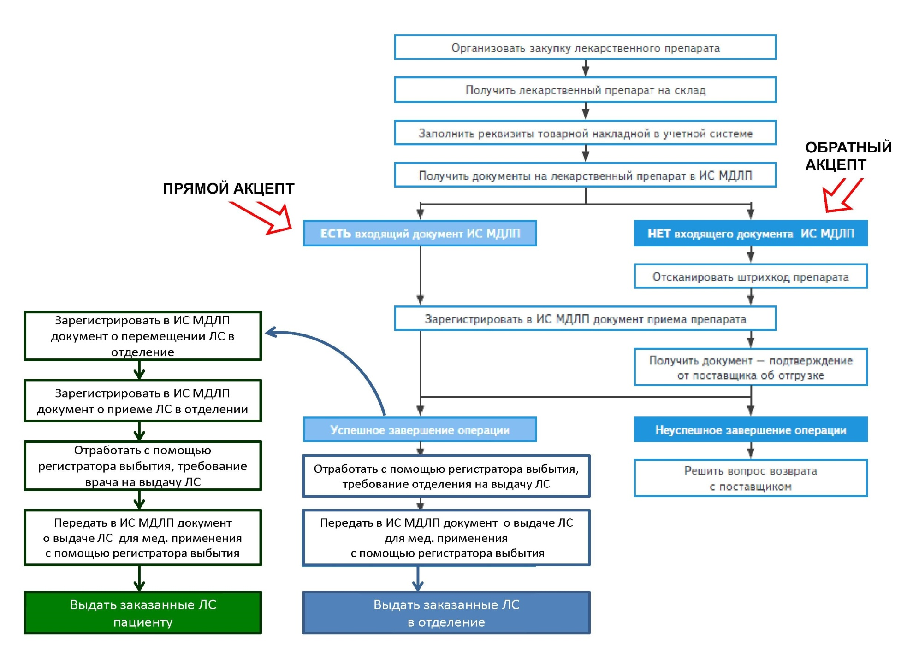
Схема работы МО
от закупки до выдачи в отделение/пациенту

Slide 14
Порядок передачи сведений
Два порядка передачи сведений в систему:
прямой акцепт – данные передает поставщик;
обратный акцепт – данные передает медицинская организация.
Прямой порядок удобнее, но это условие необходимо прописать в контракте на поставку лекарственных препаратов (ч. 44 постановления Правительства РФ от 14.12.2018 г. № 1556 «Об утверждении Положения о системе мониторинга движения лекарственных препаратов для медицинского применения»).
Требования к поставке, приемке, комплектности сопроводительной документации регламентированы приказом МЗ РФ от 26.10.17 г. № 870н «Об утверждении Типового контракта на поставку лекарственных препаратов для медицинского применения и информационной карты Типового контракта на поставку лекарственных препаратов для медицинского применения».

Slide 15
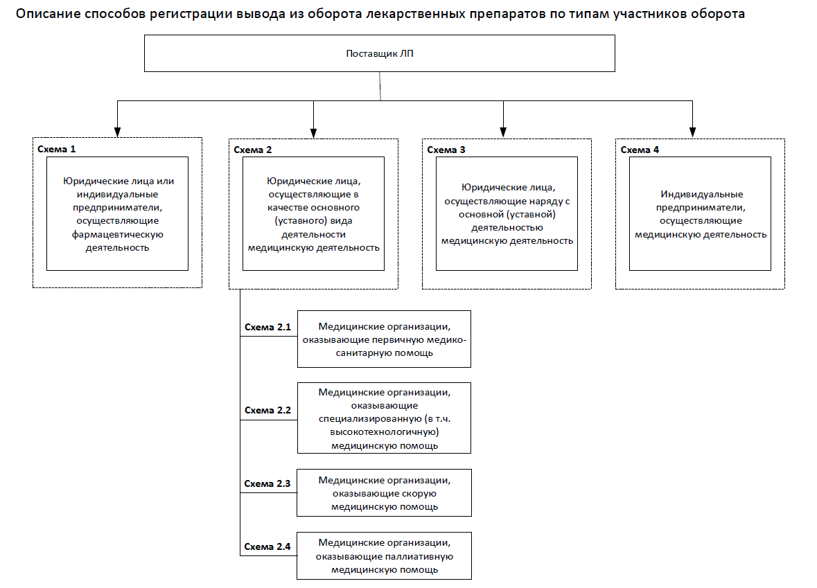
Описание способов регистрации вывода из оборота ЛП по типам участников оборота

Slide 16
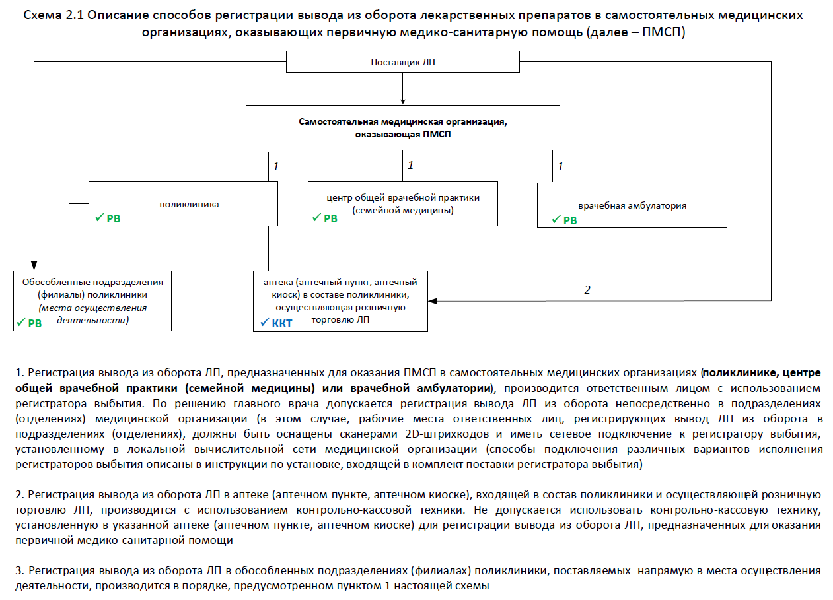
Описание способов регистрации вывода из оборота ЛП по типам участников оборота

Slide 17
Описание способов регистрации вывода из оборота ЛП по типам участников оборота

Slide 18
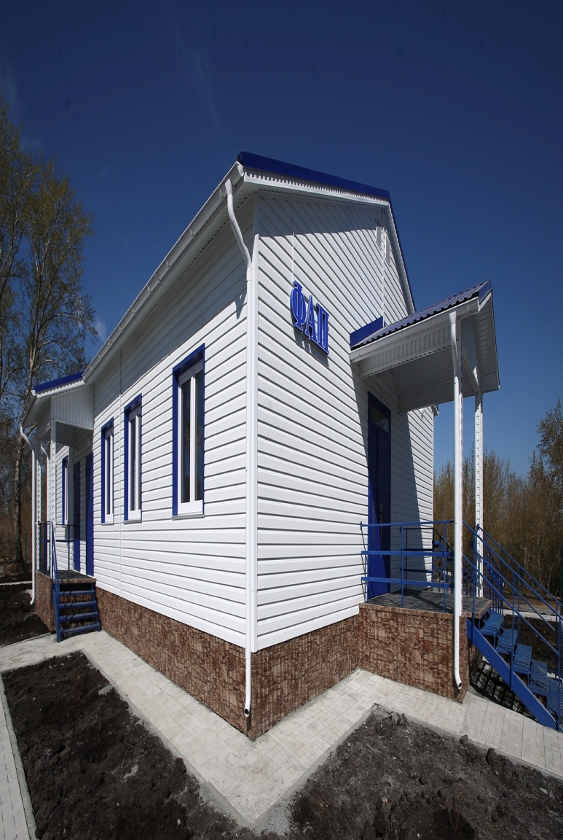
МЕМЕДИЦИНСКИЕ ОРГАНИЗАЦИИ, ИМЕЮЩИЕ В СВОЕЙ СТРУКТУРЕ ФАПы
ГАУЗ КО «Анжеро-Судженская городская больница»;
ГБУЗ КО «Беловская районная больница»;
ГБУЗ КО «Гурьевская районная больница»;
ГБУЗ КО «Ижморская районная больница»;
ГАУЗ КО «Кемеровская клиническая районная больница»;
ГБУЗ КО «Киселевская районная больница»;
ГБУЗ КО «Крапивинская районная больница»;
ГАУЗ КО «Ленинск-Кузнецкая районная больница»;
ГБУЗ КО «Мариинская районная больница»;
ГБУЗ КО «Междуреченская городская больница»;
ГБУЗ КО «Мысковская городская больница»;
ГАУЗ КО «Новокузнецкая городская клиническая больница»;
ГБУЗ КО «Прокопьевская районная больница»;
ГБУЗ КО «Промышленновская районная больница»;
ГБУЗ КО «Таштогольская районная больница»;
ГБУЗ КО «Тисульская районная больница»;
ГБУЗ КО «Топкинская районная больница»;
ГБУЗ КО «Тяжинская районная больница»;
ГБУЗ КО «Чебулинская районная больница»;
ГБУЗ КО «Юргинская районная больница»;
ГБУЗ КО «Яйская районная больница»;
ГБУЗ КО «Яшкинская районная».больница».

Slide 19
ПОРЯДОК РАБОТЫ С МАРКИРОВАННЫМИ ЛЕКАРСТВЕННЫМИ ПРЕПАРАТАМИ В ФАПах
Приказом Минздрава РФ от 03.12.2019 № 984н внесены изменения в стандарт оснащения врачебной амбулатории, фельдшерско-акушерского пункта, фельдшерского здравпункта, предусматривающие наличие в них не менее одного рабочего места врача (фельдшера) с персональным компьютером и выходом в информационно-телекоммуникационную сеть «Интернет».

Slide 20
ОБОСОБЛЕННЫЕ ПОДРАЗДЕЛЕНИЯ МО, ОБЕСПЕЧЕННЫЕ ДОСТУПОМ К ИКС «ИНТЕРНЕТ»

Slide 21
ОБОСОБЛЕННЫЕ ПОДРАЗДЕЛЕНИЯ МО, НЕ ОБЕСПЕЧЕННЫЕ ДОСТУПОМ К ИКС «ИНТЕРНЕТ»

Slide 22
СИСТЕМА ОТСЛЕЖИВАНИЯ ЛЕКАРСТВЕННЫХ ПРЕПАРАТОВ

Slide 23
ЧТО НЕ ПОДЛЕЖИТ
ОБЯЗАТЕЛЬНОЙ МАРКИРОВКЕ!
Фармацевтические субстанции.
Радиофармацевтические лекарственные препараты.
Пиявки медицинские.
Лекарственные препараты, которые предназначены для применения в условиях военных действий, чрезвычайных ситуаций, профилактики и лечения заболеваний и поражений, полученных в результате воздействия неблагоприятных химических, биологических, радиационных факторов, и разработаны по заданию федеральных органов исполнительной власти.
Лекарственные препараты, изготовленные аптечными организациями.
Кислород медицинский.

Slide 24
Административные штрафы
Кодекс РФ об административных правонарушениях
от 30.12.01 г. № 195-ФЗ Редакция с изменениями № 58-Ф3 от 15.04.2019
Раздел II. Особенная часть
Глава 6. Административные правонарушения, посягающие на здоровье, санитарно-эпидемиологическое благополучие населения и общественную нравственность
Статья 6.34. Несвоевременное внесение данных в систему мониторинга движения лекарственных препаратов для медицинского применения либо внесение в нее недостоверных данных.
Административные штрафы:
должностное лицо – от 5 000 до 10 000 рублей,
юридическое лицо – от 50 000 до 100 000 рублей.

Slide 25
Административные штрафы
Кодекс РФ об административных правонарушениях от 30.12.01 г. № 195-ФЗ Редакция с изменениями № 58-Ф3 от 15.04.19 г.
Раздел II. Особенная часть
Глава 15. Административные правонарушения в области финансов, налогов и сборов, страхования, рынка ценных бумаг
Статья 15.12. Производство или продажа товаров и продукции, в отношении которых установлены требования по маркировке и (или) нанесению информации, без соответствующей маркировки и (или) информации, а также с нарушением установленного порядка нанесения такой маркировки и (или) информации
Административные штрафы (с конфискацией предметов административного правонарушения):
гражданин – от 2 000 до 4 000 рублей,
должностное лицо – от 5 000 до 10 000 рублей,
юридическое лицо – от 50 000 до 100 000 рублей.

Slide 26
Нормативные документы
1. ФЗ от 28.12.17 г. № 425 - ФЗ «О внесении изменений в Федеральный закон «Об обращении лекарственных средств»
2. ПП РФ от 24.01.17 г. № 62 «О проведении эксперимента по маркировке контрольными (идентификационными) знаками и мониторингу за оборотом отдельных видов лекарственных препаратов для медицинского применения».
3. ПП РФ от 14.12.18 г. № 1556 «Об утверждении положения о системе мониторинга движения лекарственных препаратов для медицинского применения».
4. ПП РФ от 14.12.18 г. № 1557 «Об особенностях внедрения системы мониторинга движения лекарственных препаратов для медицинского применения».
5. ПП РФ от 14.12.18 г. № 1558 «Об утверждении правил размещения общедоступной информации, содержащейся в системе мониторинга движения лекарственных препаратов для медицинского применения, в информационно-телекоммуникационной сети «интернет» (в том числе в форме открытых данных)».
6. Распоряжение Правительства РФ от 14.12.18 г. № 2828-р «Об определении ООО «Оператор-ЦРПТ» организацией, уполномоченной на осуществление функций оператора системы мониторинга движения лекарственных препаратов для медицинского применения».
7. Распоряжение Правительства РФ от 28.04.18 г. № 791-р «Об утверждении модели функционирования системы маркировки товаров средствами идентификации в РФ».
8. Методические рекомендации для проведения эксперимента по маркировке контрольными (идентификационными) знаками и мониторингу за оборотом отдельных видов лекарственных препаратов для медицинского применения, находящихся в гражданском обороте на территории РФ от 23.04.18 г.

Slide 27
Нормативные ресурсы
1. на сайте ЦРПТ: http: //честныйзнак.рф - Бизнесу - Внедрение маркировки, маркировка лекарств;
2. на сайте Росздравнадзор: http://www.roszdravnadzor.ru - Система маркировки лекарственных препаратов.

Slide 28
ОРГАНИЗАЦИОННО-МЕТОДИЧЕСКАЯ ПОМОЩЬ
ГБУЗ «Центр контроля качества и сертификации лекарственных средств»
Ответственные лица:
Кришталь Наталья Дмитриевна, и.о. директора,
тел. 8(3842) 28-96-00, 28-97-66
www.kcenter42.ru

Slide 29
Региональные центры компетенций
Кемеровской области-кузбасса
Для розничных аптечных организаций: Аптека № 125 ОАО «Аптеки Кузбасса», г. Кемерово, ул. Институтская, д. 28
Ответственные лица:
Иманкулов Антон Рушанович, заместитель генерального директора по IT, тел. 8(3842) 64-64-02.
Для медицинских организаций: ГАУЗ «Кемеровская областная клиническая больница им. С.В.Беляева», г. Кемерово, пр. Октябрьский, д. 22.
Ответственные лица:
Ткалич Игорь Иванович, заместитель заведующего отдела запасов, тел. 8(3842)39-64-45;
Оленев Дмитрий Сергеевич, начальник АСУ,
тел. 8(3842)39-64-96, olenev-okb@yandex.ru

Slide 30
Благодарю за внимание!
Тел.: (3842) 28-97-66
Тел./факс: (3842) 28-96-00
www.kcenter42.ru
E - mail: kcenter@kemcity.ru kcenter_3842@mail.ru

